Slide 1
第十六章 宏观经济政策

Slide 2
第十六章 宏观经济政策
第一节 宏观经济政策目标
第二节 财政政策
第三节 总需求－总供给模型
第四节 总需求－总供给模型对外来冲击的
反应
第五节 本章评析

Slide 3
本章重点
明确宏观经济政策的目标
掌握财政政策工具
掌握货币政策工具
理解各项政策工具对宏观经济的影响路径
熟练运用总供给-总需求分析框架
熟练运用IS-LM分析框架
理解政府债务的短期和长期经济后果

Slide 4
第十六章 宏观经济政策
第一节 宏观经济政策目标
  宏观经济政策目标体系
  宏观经济政策目标的抉择

Slide 5
第一节 宏观经济政策目标
一、宏观经济政策目标体系
充分就业
  凯恩斯：不存在“非自愿”失业
  现代货币学派：总失业率等于自然失业率
稳定物价
经济增长
国际收支平衡
广义的充分就业指一切生产要素都有机会以自己愿意的报酬参加生产状态，即劳动力和生产设备都达到充分利用的状态。
狭义上是指总失业率等于自然失业率的状态。
稳定物价是指通过宏观经济政策使某一时期内的一般物价水平保持相对的稳定。
经济增长是指在一个较长时间跨度内一国人均产出（或人均收入）水平的持续增加。
国际收支平衡是指采取各种措施纠正国际收支差额，使其趋于平衡。

Slide 6
第一节 宏观经济政策目标
二、宏观经济政策目标的抉择
宏观经济政策目标的一致性和冲突
  一致性与互补性
    顺差→外汇收入增加→国际收支失衡→收购增加的外汇→ 增加国内货币供应量→物价上涨
  矛盾与冲突
    “米德冲突”及稳定物价与充分就业之间的冲突
米德冲突：当国际收支逆差与国内经济疲软并存，或是国际收支顺差与国内通货膨胀并存时，财政、货币政策都会左右为难。

Slide 7
第一节 宏观经济政策目标
二、宏观经济政策目标的抉择
宏观经济政策目标的抉择的不同主张
  凯恩斯主义：短期稳定
  现代货币主义：保持长期价格稳定
宏观经济政策目标的选择必须考虑经济运行周期的特征和社会所面临的主要问题
  经济过热，通货膨胀：稳定物价
  经济衰退，失业增加：促进增长，增加就业

Slide 8
第十六章 宏观经济政策
第二节 财政政策
  财政政策工具
  自动稳定器和相机抉择的财政政策
  财政政策效应

Slide 9
什么是财政政策
财政政策是指为促进就业水平提高，减轻经济波动，防止通货膨胀，实现稳定增长而对政府支出、税收和借债水平所进行的选择，或对政府收入和支出水平所作的决策。
增加政府支出，可以刺激总需求，从而增加国民收入，反之则压抑总需求，减少国民收入。
税收对国民收入是一种收缩性力量，因此，增加政府税收，可以抑制总需求从而减少国民收入，反之，则刺激总需求增加国民收入。

Slide 10
第二节 财政政策
一、财政政策工具
政府支出，包括：
  政府购买
    指政府直接在市场上购买产品、服务及资本品而形成的开支。
  转移支付、公债利息等。
    转移支付是政府或企业无偿地支付给个人或下级政府的资金。它是一种收入再分配的形式。
    政府支出方式还包括政府补贴。即政府为了调整各种商品价格或生产所支付的开支。

Slide 11
第二节 财政政策
政府收入
  政府通过征税、对公共物品或服务的使用者进行收费以及金融市场借债（发行公债）等方式获得政府收入。
  税收
    政府按照法律事先规定的标准, 凭借手中的政治权力强制地、无偿地从个人和企业中取得财政收入的一种手段。
    主要可分为四种类型: 个人所得税、社会保险税、产品和进口税以及公司税。

Slide 12
第二节 财政政策
  公债
    政府运用国家信用筹集财政资金时形成的对公众的债务。
    特点:
      债务人是国家, 而债权人是公众, 双方并不是处于对等的地位;
      属于一种国家信用, 其基础是以国家的税收支付能力为保证的;
      清偿不能由债权人要求法律强制执行;
      发行的信用是国家的政治主权和国民经济资源, 所以公债发行不需要提供担保。

Slide 13
第二节 财政政策
二、自动稳定器和相机抉择的财政政策
自动稳定器
  经济系统本身存在的一种减少对国民收入冲击和干扰的机制，能够在繁荣时期自动抑制经济高涨，在经济衰退时期自动减轻萧条。主要包括：
    失业保障机制
      经济出现衰退, 失业人数增加, 更多居民具备申请失业救济金的资格, 政府对失业者支付的津贴或救济金就会相应增加。可以抑制人均收入特别是可支配收入的下降。
    农产品价格维持制度
    所得税税收体系
      经济衰退, 人们的收入减少, 其支付的所得税随之减少, 有助于减缓可支配收入的下降。

Slide 14
第二节 财政政策
  相机抉择的财政政策
  政府根据宏观经济指标分析宏观经济行驶后，斟酌使用的经济政策，可简单归结为“逆经济风向”行事。
  斟酌使用的财政政策/相机抉择的“需求管理”。当总需求非常低，出现经济衰退时，政府应通过削减税收、增加支出等以刺激总需求(扩张性财政政策)。反之，政府应增加税收或削减开支以抑制总需求（紧缩性财政政策）。
  实际上就是政府以繁荣年份的财政盈余补偿萧条年份的财政赤字, 将年度财政收支平衡变为整个经济周期的财政平衡。缺点是不灵活。
  20 世纪60 年代后期, 美国经济陷入“滞胀”危机, 引起对补偿性财政政策的质疑。

Slide 15
第二节 财政政策
功能财政和充分就业预算盈余
  指国家关于财政活动不能仅以预算平衡为目的, 而应以充分发挥财政的经济职能, 保持整个经济稳定发展为目的的理论。
  理论思想：不能机械地运用财政预算收支平衡的观点来对待赤字和预算盈余, 而应从反经济周期的需要来利用预算赤字和预算盈余。
  功能财政：相机抉择财政政策
  衡量财政政策方向测度指标：充分就业预算盈余

Slide 16
第二节 财政政策
赤字和公债
  政府为了弥补财政赤字, 通常做法是借债或者出售政府的资产。
    政府可以向央行借债、向公众借债。两种方法对宏观经济的影响效应不同的。前者可能导致严重的通货膨胀。
  对于债务融资效应的争论
    传统的政府债务观点
    短期直接影响是刺激消费支出，导致更高的产量和更低的失业。长期会引起国民储蓄减少, 从而减少产量。

Slide 17
如何看待赤字？
赤字财政有助于缩减衰退长度和弱化衰退深度
  T-G； T减少，G增大，扩张性财政政策，刺激经济发展
  国民经济处于流动性陷进时，即使再降低利率，也难以刺激消费和投资的时期
但当国民经济处于充分就业时期，高额赤字影响长期经济增长速度
  高额赤字，必然增加税收、发行公债或者举外债，使得国民储蓄减少，投资下降

Slide 18
什么是政府预算？
政府通过预算来计划并控制其财政事务
预算：确定在既定年度内，政府项目的预计支出和来自税收体系的预期收益
预算支出
  教育、国防、福利
预算收益
  税收来源（个人所得税、社会保险税等）
预算盈余：T-G>0
预算赤字： T-G<0
预算平衡： T-G=0

Slide 19
什么是政府债务？
政府需向公众举债，偿还财政赤字
  发行债券：内债、外债
政府债务：指政府价款总额或累计额；是各年预算赤字的累加
例子：
  一国政府5年内每年都有2000亿美元的赤字，国债就会增加1万亿美元
总债务与净债务
  净债务，也成为公众持有的债务，不包括政府自身债务；其由居民、银行、商业企业、外籍人员等持有
  总债务=净债务+政府所持有的债券

Slide 20
如何看待政府债务？
政府通过发行债券而借债
  当一国政府缺乏足够的收入、不能凭借税收来支付所有的欲支付款项时，就会通过发行债券来弥补
  从政治角度看，较之增税或削减支出，出售债券的成本更低
随着一国经济的发展，政府能够承担更多的债务
  如同随着某人收入的增加，能够借到更多的钱一样
  不同于个人的是，政府无需为如何还清债务而发愁，债权人同样不比担心借款不能收回
    与个人不同，政府不会衰老，只要政府延续，国债就能清偿
    下届政府偿还上届政府的债券
    目前，政府债券仍是世界上相对安全和有保障的投资工具之一。

Slide 21
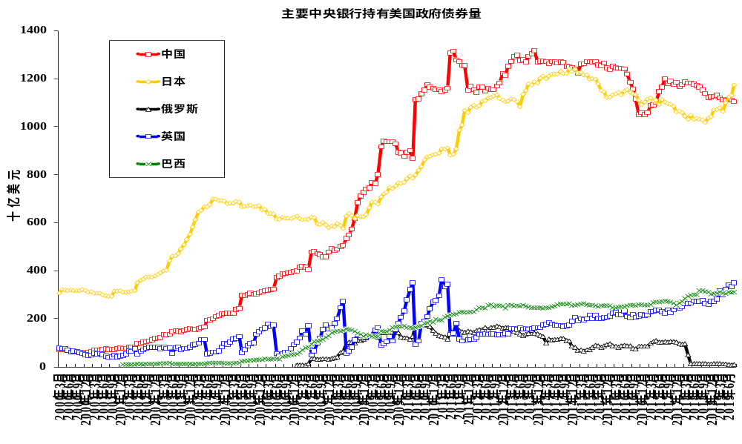
例子：美国政府债券持有量
Source: Lawrence J. Lau (2019)

Slide 22
政府赤字的短期影响
区分短期与长期的影响很重要
  短期内需要考虑的是实际就业低于充分就业，即实际产出低于潜在产出的问题，是凯恩斯乘数模型的框架
  长期内，需要考虑充分就业，此时实际产出将会等于潜在产出，是经济增长分析的基本框架
短期内，财政政策影响经济的方式
  政府支出乘数效应
    假定工资、价格、利率和汇率保持不变，社会资源未被充分利用
    支出乘数=1/MPS=1/（1-MPC）
  税收乘数效应
    税收乘数=支出乘数*MPC

Slide 23
短期内，在未充分就业的条件下，削减税收或增加政府支出导致结构性赤字上升，导致更高的产出和更低的失业率，或者更高的通货膨胀率
但需考虑金融市场和货币政策效应
  由于产出增长和通货膨胀的加剧
  中央银行提高利率，减少流动性，抑制国内投资
  若实行浮动汇率制，更高的利率，导致外汇市场上对本国货币的需求大于供给，本国货币升值
  出口商品变得相对贵，而进口商品变得相对便宜，出口减少，进口增加，净出口减少

Slide 24
短期内，也就是资源未充分利用的条件下，财政政策会导致经济的扩张
  较高的支出和较低的税率会增加总需求、扩大总产出、提高就业水平、加剧通货膨胀
  金融市场对利率和汇率的各种反应，减轻了短期财政政策的扩张效应

Slide 25
政府赤字的长期影响
衡量政府债务规模的指标
  债务占GDP的比例
美国政府债务的历史趋势
  战争时期，债务-GDP比例迅速上升
  税收减免，债务-GDP比例上升

Slide 26
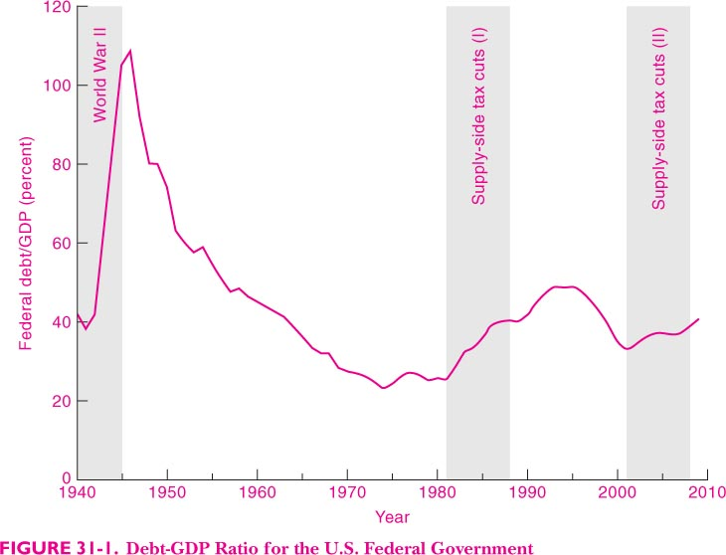

Slide 27
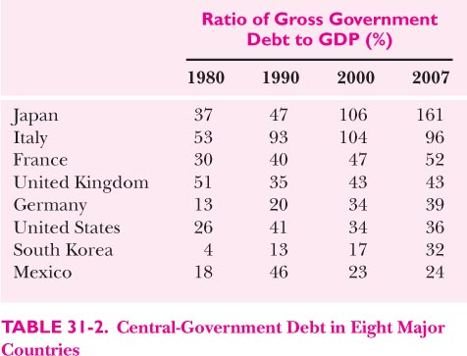

Slide 28
外债与内债
内债：一国政府欠本国公民的钱
  不构成负担
  如果每位公民都持有1万美元的政府债券，并且为这笔债务的本息缴税
  债券的本息支出=债券的本息收益
  自己欠自己的钱
外债：外国人持有一部分本国的资产
  高额外债，意味着本国居民需要出口更多的产品和服务或者卖掉更多的本国资产，以还清债务
  外债意味着债务国公民的可支配资源的净减少

Slide 29
税收造成的效率损失
内债要求政府向债券持有人支付利息，因此，政府必须征收税款
即便是向同样的人征收同样的利息税，也仍然会造成激励机制的扭曲
  例如对A的利息收入或工资收入征税，以支付A应得的债券利息，会引起微观意义上的扭曲
  A可能会因此减少工作和储蓄
  减少工作和储蓄，都被视为效率和福利的一种扭曲

Slide 30
资本的替代
巨额公债最严重的后果是它取代了该国私人财富存量中的资本，从而减缓经济增长，降低未来的生活水平
债务影响资本的机制是什么？
  积累财富的不同目的：退休、教育、住房等
  人们持有的资产类别
    政府债券
    住房等资产
    公司股票等金融资产：私人资本存量
政府债务的作用：人们将会积累政府债务而非私人资本，从而使得一国私人资本存量被公债替代

Slide 31
例子：
  假定人们恰好愿意持有1000单位的财富
  政府债务增加1元，人们对其他资产（即私人资本存量）的持有额就会减少1元
  现实中，政府债务增加，其他私人资产不可能完全等额减少
    较高的政府债务→提高利率→储蓄增加
    一国可能举外债，而不减少其国内投资（例如美国）
  资本被政府债务替代的确切数额取决于生产条件及本国居民和外国居民的储蓄行为

Slide 32
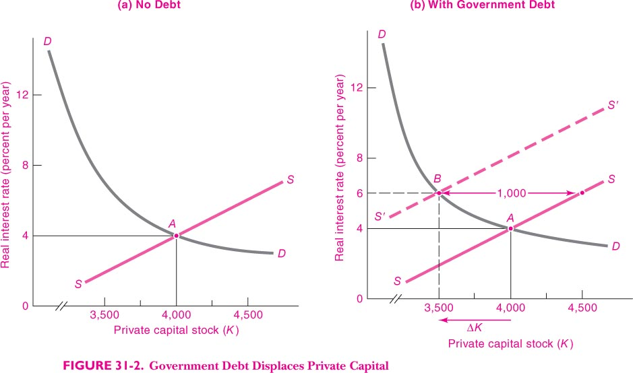
几何分析：长期内资本存量被政府债券替代的过程
政府举借1000单位的债务
居民财富供给
企业资本需求

Slide 33
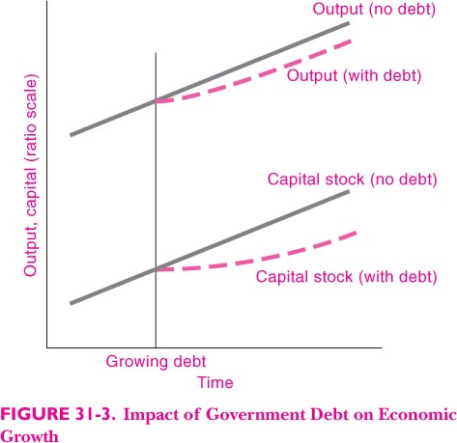
债务和经济增长
巨额公债可能会有损于长期经济增长
没有政府债务：资本存量和潜在产出会沿实线路径运动
加入政府债务不断增长，越来越多的资本被他取代
同时，政府为了偿息而征税，抑制或挤出了投资，降低产出；外债增长亦降低国民收入
产出和消费水平增长缓慢

Slide 34
政府预算盈余和不断减少的债务对经济产生什么影响？
  低的国家债务意味着更多的国家财富投入了资本领域，而非政府债券
  高资本存量促进产出增长，并增加工资和每个人的消费
巨额政府债务对经济增长的长期影响
  巨额政府债务往往降低潜在产出的增长
    因为政府债务会替代私人资本，增加由于税收产生的非效率，强迫一国减少消费以偿还外国借款

Slide 35
政府债务对经济的短期和长期影响
短期看，高支出和低税率会增加总需求、进而提高产出水平和减少失业
  即财政政策的凯恩斯效应，通过提高相对于潜在产出的实际产出水平而发挥作用
长期看，高支出和低税率趋向于减缓经济增长率
  即财政政策的增长效应
  如果税收减少→公共储蓄减少→总投资减少→资本存量增长减缓→降低潜在产出

Slide 36
第二节 财政政策
  李嘉图等价原理
    政府通过借债筹资和征税筹资是相同的, 政府债务并不能产生短期刺激总需求的效应。
    消费者是向前看的, 他们的支出不仅基于其现期收入, 而且还基于其预期的未来收入。
    政府通过借债为减税筹资, 消费者现期收入虽然增加, 考虑到未来政府需要增税来偿还债务, 估计未来收入会减少, 于是会把目前收入增加的部分储蓄起来, 以备将来缴税, 从而消费者目前的消费支出并未增加。

Slide 37
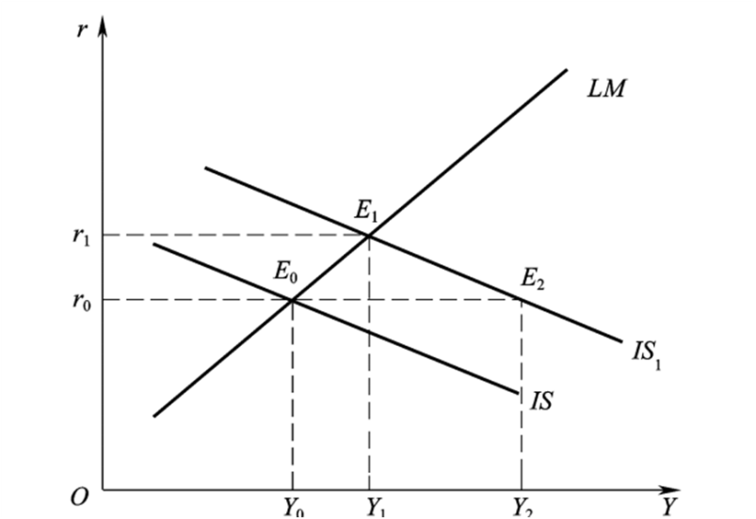
第二节 财政政策
  三、财政政策效应
  政府变动收支后对社会经济活动如就业、产出等产生的有效作用以及相应的反应。从IS-LM 模型看, 指IS曲线移动对国民收入变动的影响。财政政策效应即IS曲线移动对国民收入变动的影响
图16-3 财政政策的效应

Slide 38
第二节 财政政策
三、财政政策效应
财政政策效应的大小取决于IS 曲线和LM 曲线的斜率。
  IS 曲线斜率影响：
  LM 曲线不变时, IS 曲线的斜率越小, 财政政策效应越小;
  LM 曲线的斜率影响：
  对于正常IS 曲线的既定变动, LM 曲线越平缓, 财政政策效应越大。

Slide 39
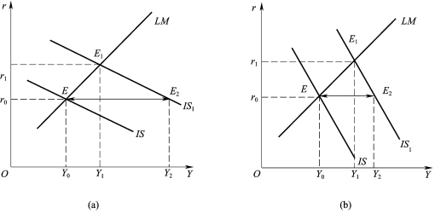
第二节 财政政策
  如图16-4所示, 在图(a) 和图(b)中, LM 曲线的斜率是相同的, 只是IS 曲线的斜率不同。对于相同的财政扩张政策, 这两种情况下的均衡国民收入的变动量不同。
  LM 曲线的斜率不同可能有两种基本的原因。
    货币需求的收入弹性不同。此时LM 曲线越平缓, 货币需求的收入弹性就越小。
    货币需求的利率弹性不同。此时LM 曲线越陡峭, 货币需求的利率弹性越小。
图16-4 IS 曲线斜率
与财政政策效应

Slide 40
第二节 财政政策
图16-5表示LM 曲线的不同斜率对均衡国民收入的影响。
LM₂
r
LM₁
r
E₁
E₁
r₁
r₁
E₀
r₀
E₂
E₀
r₀
E₂
IS₁
IS
IS₁
IS
0
0
Y₀
Y₁
Y₂
Y
Y₀
Y₁
Y₂
Y
图16-5 LM 曲线的斜率与财政政策效应

Slide 41
第二节 财政政策
  政府开支增加所引起的私人消费或者投资支出减少称为“挤出效应”。
  政府开支增加 利率上升 私人消费或投资减少
    财政政策产生挤出效应的重要原因是政府支出增加引起了利率上升, 而利率上升会引起私人投资与消费减少。

Slide 42
挤出效应
挤出效应（Crowding Out Effect）是指扩张性财政政策所引起的利率上升,挤占私人投资,抑制总需求增加的现象。
在一个充分就业的经济中，政府支出增加，商品和劳务需求上升，物价上涨，实际货币供给量降低，可用于投机动机的货币减少，债券价格下跌，利率上升，私人投资减少，消费减少。政府支出挤占了私人投资和消费。

Slide 43
第二节 财政政策
  挤出效应的大小取决于多种因素。
    支出乘数的大小
    货币需求对产出水平的敏感程度
    货币需求对利率变动的敏感程度
    投资需求对利率变动的敏感程度
  其中，支出乘数和货币需求对产出水平的敏感程度较稳定，挤出效应的决定性因素为货币需求及投资需求对利率的敏感程度。

Slide 44
财政政策有效吗？
在凯恩斯早期，财政政策是最强有力的、也是最综合的需求管理手段。
然而后来，其缺陷日益明显。特别是不能解释70年代的“滞胀”现象。
许多经济学家们都质疑其反周期的有效性。因为在财政政策中，税收变动的影响是不对称的，而且还会有政治障碍。

Slide 45
财政政策的缺陷
其缺陷源于时滞、政治因素、宏观经济理论。
财政政策的缺陷：
时滞：周期性冲击和有效反应之间的时滞很长，可能导致它对稳定经济变得毫无用处；
政治因素：减税比增税容易，增加支出比缩减支出容易
即便能够迅速付诸实施，财政政策可能也不会像宏观经济学家一度认为的那样有效运作。

Slide 46
第十六章 宏观经济政策
第三节 货币政策
  货币政策工具
  基础货币、货币乘数和货币供给
  货币政策效应
  “相机抉择”和“规则”之争

Slide 47
什么是货币政策
货币政策：指中央银行为实现既定的经济目标（稳定物价，促进经济增长，实现充分就业和平衡国际收支），运用各种工具调节货币供给和利率，进而影响宏观经济的方针和措施的总合。

Slide 48
第三节 货币政策
  一、货币政策工具
    法定准备金率 （14%）
  中央银行对商业银行吸收的存款规定一个最低限度的不得用于放贷的准备金为法定准备金，法定准备金占银行全部存款的比率为存款准备金率。
  按照银行法的规定，商业银行必须将其吸收的存款按照一定比率存入中央银行。法定存款准备金是商业银行存款准备总额的最主要的构成部分，这项准备金一般是不准动用的。
  法定存款准备率通常被认为是货币政策的最猛烈的工具之一 。

Slide 49
改变法定准备金率的效果：
  货币供给乘数＝1/法定准备金率 ，法定准备金率的变化将引起货币供给乘数的变化，所以会引起货币供给数量的比较大的变化。
存款准备金率提高→商业银行超额准备金下降→商业银行信用量下降→社会货币供给量下降→市场利率上升→投资、消费、净出口下降→总需求下降→实际GDP下降→防止经济过热、抑制通货膨胀

Slide 50
第三节 货币政策
  一、货币政策工具
    公开市场业务
  中央银行通过买卖有价证券，吞吐基础货币，调节货币供应量的活动。
  概念：央行为了影响货币供给量、市场利率而在金融市场上公开买卖有价证劵的政策措施
  http://www.pbc.gov.cn/zhengcehuobisi/125207/125213/125431/125463/2881199/index.html
  操作对象
  中央银行的公开市场操作是与政府债劵一级交易商进行的。在政府债劵市场上，有众多的证劵交易商，但中央银行只在其中选择部分一级交易商作为交易对象。如美国在二十世纪九十年代约有46家一级交易商，其中13家为外国公司

Slide 51
美联储公开市场操作室每天的操作过程一般为：
  08:30 收集金融信息，观察市场反映
  09:00 与公开市场交易商讨论市场发展情况
  10:30 与财政部电话联系，取得政策的协调一致
  10:45 制定一天操作方案
  11:15 与公开市场委员会代表举行例行电话会议
  11:40 与交易商联系，宣布公开市场操作
  17:00 操作情况交流与检查

Slide 52
对利率的影响：
  央行购进有价证券（国债）→证券价格上升→证券收益率下降→公众调整金融资产结构→金融资产收益率及市场利率下降→社会经济扩张（贷款、消费的增加）
对商业银行准备金的影响：
  央行购进有价证券→商业银行的超额准备金上升→货币供给量增加→社会经济扩张

Slide 53
中国人民银行公开市场业务债券交易
回购交易
  正回购
    人民银行向一级交易商卖出有价证券：收回流动性
    回购到期，人民银行买回有价证券：投放流动性
  逆回购
    人民银行向一级交易商购买有价证券：投放流动性
    逆回购到期，人民银行卖回有价证券：收回流动性

Slide 54
中国人民银行公开市场业务债券交易
现券交易
  现券买断
    人民银行直接从二级市场买入债券：一次性投放基础货币
  现券卖断
    人民银行直接卖出持有债券：一次性回笼基础货币

Slide 55
中国人民银行公开市场业务债券交易
发行中央银行票据
  中央银行票据：中国人民银行发行的短期债券
  发行央行票据：回笼基础货币
  央行票据到期：投放基础货币

Slide 56
优势
  央行主动操作公开市场业务，其规模大小完全由央行控制
  交易较为灵活、精确
  具有可逆性，央行可以容易地改变交易方向
  公开市场操作迅速、不会有延误

Slide 57
第三节 货币政策
    再贴现率
  再贴现率是商业银行将其贴现的未到期票据向中央银行申请再贴现时的预扣利率。
  再贴现意味着商业银行向中央银行贷款，从而增加了货币投放，直接增加货币供应量。
  再贴现率的高低不仅直接决定再贴现额的高低，而且会间接影响商业银行的再贴现需求，从而整体影响再贴现规模。

Slide 58
第三节 货币政策
    再贴现率
  再贴现的利率称为再贴现率，由中央银行公布。
  再贴现原来主要作为商业银行弥补短期资金不足，应付客户提存需要，确保银行安全性的一种措施，后来逐渐发展成为中央银行货币政策的工具，中央银行通过变更贴现率控制商业银行的放款规模，从而调控货币供应量。

Slide 59
借款成本效果
  再贴现率提高→商业银行借款成本提高→商业银行向中央银行的票据贴现下降→商业银行对企业和个人的贷款下降→货币供应量下降→社会经济紧缩
宣示效果
  再贴现率提高→预示着货币供给量下降→意味着市场利率提高→企业和个人调整信用量→投资和消费需求下降→社会经济紧缩
缺点：
  不能完全控制贴现贷款的数量变动
  宣示效应可能被市场误解
  贴现率和市场利率差额变动频繁，导致货币供给量波动

Slide 60
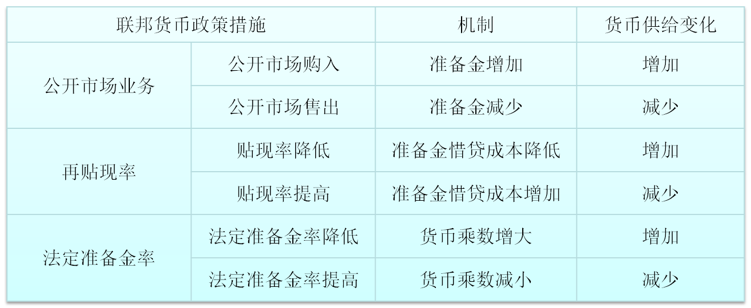
第三节 货币政策
美国货币政策工具影响货币供给的效果

Slide 61
第三节 货币政策
  二、基础货币、货币乘数和货币供给
    基础货币
  包括商业银行存入中央银行的存款准备金与居民所持有的现金之和。
  基础货币=法定准备金+超额准备金+银行系统的库存现金+居民手持现金

Slide 62
第三节 货币政策
    货币乘数
  反映货币供应量和基础货币间的倍数关系,完整的货币乘数的计算公式是：k=(Rc+1)/(Rd+Re+Rc)。其中Rd、Re、Rc分别代表法定准备金率、超额准备率和现金在存款中的比率。
  货币乘数的基本计算公式是：货币供给/基础货币。货币供给等于通货和活期存款的总和；基础货币等于通货和准备金的总和。
    货币供应量
      货币供应量=基础货币×货币乘数

Slide 63








第三节 货币政策
  三、货币政策效应
货币政策效应的大小取决于IS曲线和LM曲线的斜率，货币政策的扩张性或者收缩性的变动可以反映在LM曲线的移动上。
货币供给量的增加使LM曲线由LM移至LM1
LM
产生了过度货币供给,资产市场的迅速调整使得均衡点迅速向下移动到E`点
初始均衡点E0
E0
LM1
利率下降提高了总需求, 从而导致存货减少,企业增加投资, 使产出和收入增加。 均衡点沿LM1曲线向上移动到E1
E1
E`

Slide 64



第三节 货币政策
    IS曲线的斜率与货币政策效果
IS曲线越平缓, 投资需求利率弹性越大,扩张性货币政策下利率下降, 使得投资需求增加越多, 国民收入增加得越多, 货币政策效应越大。
IS曲线较陡峭, 表示投资的利率弹性较小。 扩张性货币政策下，利率下降时, 投资不会增加很多, 国民收入也不会有较大提高，货币政策效应越弱。

Slide 65
第三节 货币政策
    LM曲线的斜率与货币政策效果
LM曲线越平缓,货币需求利率弹性越大,扩张性货币政策下利率下降幅度较小, 投资增加较少, 从而使国民收入增加较少, 即货币政策效应较小
LM曲线越陡峭,货币需求利率弹性越小,扩张性货币政策下利率下降幅度较大, 投资增加较大, 从而使国民收入增加较大, 即货币政策效应较大

Slide 66
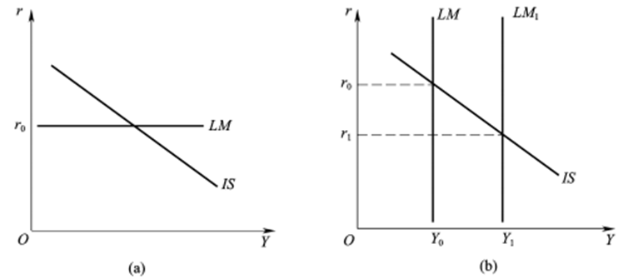
第三节 货币政策
  三、货币政策效应
  （二） LM曲线的斜率
图16-9 （a）“流动性陷阱”与（b）古典主义极端

Slide 67
第三节 货币政策
流动性陷阱
  “流动性陷阱” 的LM曲线是一条水平线, 它的货币利率弹性无限大，货币供给量的任何变动都不会使LM曲线移动。
  货币供应量的任何增加或减少都不会影响利率和国民收入, 从而货币政策就没有任何效应。

Slide 68
第三节 货币政策
一国陷入“流动性陷阱”的特点
  宏观经济陷入严重的萧条之中, 需求严重不足, 居民个人自发性投资和消费大为减少, 失业情况严重, 单凭市场的调节力不从心。
  利率已经达到最低水平，使得利率刺激投资和消费的杠杆作用失效。货币政策对名义利率的下调已经不能启动经济复苏, 只能依靠财政政策, 通过扩大政府支出、减税等手段来摆脱经济的萧条。
  货币需求利率弹性趋向无限大。

Slide 69
第三节 货币政策
古典主义极端
  古典情况下,货币数量的一定变化对收入水平的影响达到最大限度。
  如果价格水平保持不变, 当中央银行采取增加货币供应量的扩张性政策时,垂直的LM曲线就会向右移动, 收入水平增加。
LM1
LM2
  当中央银行增加货币供给后, LM向右移动到LM1, 国民收入从Y0增加到Y1。

Slide 70
第三节 货币政策
    四、“相机抉择”和“规则”之争
  （一） “ 相机抉择
  （二）单一货币规则
    弗里德曼：“权变”政策不仅事实上很难收到预期效果, 甚至会适得其反, 造成经济的大起大落。他主张用一种预先制定的对货币投放有约束力的“规则”取而代之。如固定货币增长率。
    泰勒规则：泰勒规则” 可简要表述为: 当实际GDP大于潜在GDP,, 或者当通货膨胀率大于目标通货膨胀率时, 中央银行应选择提高名义利率r, 即调整利率应成为货币当局的主要操作方式。

Slide 71
第三节 货币政策
单一货币规则
  泰勒规则简化表达式
  r为短期利率(名义利率); π为实际通货膨胀率; Y为产出缺口，g和δ表示当实际GDP或者通货膨胀率变化时中央银行设定的利率r变化的权重; π *为目标通货膨胀率; R*为均衡实际利率。
  泰勒规则意味着当实际GDP大于潜在GDP时, 或者当实际通货膨胀率大于目标通货膨胀率时, 遵循泰勒规则就能消除经济波动。

Slide 72
第十六章 宏观经济政策
第四节 财政政策和货币政策的局限性和协调
  财政政策的局限性
  货币政策的局限性
  财政政策和货币政策的协调

Slide 73
第四节 财政政策和货币政策
的局限性和协调
一、财政政策的局限性
    （一）财政政策的时滞
    识别时滞、决策时滞、实施时滞
    （二）经济的不确定性
    （三）实施财政政策存在公众的阻力
    （四）公众预期对政策效果的影响
    理性预期与“卢卡斯批评”

Slide 74
第四节 财政政策和货币政策
的局限性和协调
一、财政政策的局限性
财政政策的时滞
  识别时滞、决策时滞、实施时滞
经济的不确定性
  例如，乘数效应的大小难以准确地确定；总需求水平通过财政政策作用达到预期目标具体需要多长时间无法确定等。
识别时滞是指对经济数据的收集和分析、 宏观经济指标变量的衡量等都要耗费一定的时间。
决策时滞是政府在判断了形势、 认清了大局后所采取的经济政策措施所需要的时间。
实施时滞是指从一项政策出台到真正对经济运行产生影响所经历的时间。

Slide 75
第四节 财政政策和货币政策
的局限性和协调
实施财政政策存在公众的阻力
  政府紧缩性财政政策中的增税措施，一般会遭到公众的普遍反对；减少政府购买可能会引起大垄断资本集团的反对；削减政府转移支付则会遭到一些平民的反对。
公众预期对政策效果的影响
  “卢卡斯批评”与挤出效应
政府增加支出会使利率提高，私人投资减少的现象
卢卡斯指出，人们在对将来的事态做出预期时，不但要考虑过去，还要估计现在的事件对将来的影响，并且根据他们所得到的结果而改变他们的行为。 凯恩斯理论完全将公众视为政策的被动接受者，在这种思想指导之下的政策制定很难取得良好的效果。

Slide 76
第四节 财政政策和货币政策
的局限性和协调
二、货币政策的局限性
（一） 效果具有短期性
    短期刺激经济，长期产量不变、物价上涨
（二）货币政策的时滞
    认识时滞和决策时滞可缩短，效应时滞难以控制
（三）货币流通速度的变动
    较小的差错也可能造成严重影响

Slide 77
第四节 财政政策和货币政策
的局限性和协调
二、货币政策的局限性
效果具有短期性
  货币政策效果在短期内可能起到刺激经济的作用，但在长期中这种刺激会失效，使得产量不变而物价却上涨。
货币政策的时滞
  中央银行变动货币供给量要通过影响利率，再影响投资，最后影响就业和国民收入，因而，货币政策作用要经过相当长一段时间才会得到充分发挥。 时滞是客观存在的，其中认识时滞和决策时滞可以通过各种措施缩短，但不可能完全消失；效应时滞则涉及更复杂的因素，一般是难以控制的。

Slide 78
第四节 财政政策和货币政策
的局限性和协调
二、货币政策的局限性
货币流通速度的变动
  货币流通速度对货币政策效应的重要性表现在，货币流通速度中的一个相当小的变动，如果未曾被政策制定者所预料到并加以考虑，或估算这个变动的幅度时出现小的差错，就有可能使货币政策效果受到严重影响，甚至有可能使本来正确的政策走向反面。

Slide 79
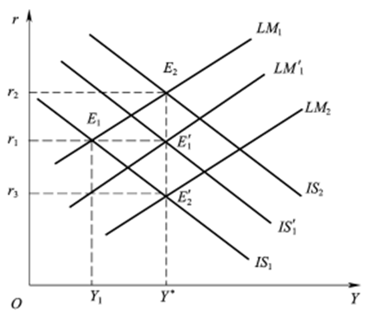
第四节 财政政策和货币政策
的局限性和协调
三、 财政政策和货币政策的协调
（一）财政政策和货币政策协调的客观性
（二）财政政策和货币政策的协调：IS－ LM模型分析
财政政策与货币政策的协调使用

Slide 80
第四节 财政政策和货币政策
的局限性和协调
三、 财政政策和货币政策的协调
财政政策和货币政策协调的客观性
  一是二者尽管调节目标不同，但最终目标是一致的。财政政策往往以促进经济发展为首要目标，货币政策则常常以货币稳定为第一目标。正是二者之间在调节目标上存在一定的差异，才必须协调二者之间的关系。
  二是二者具有不同的作用机制。财政政策可以从收入和支出两方面影响社会总需求的形成，货币政策通过货币的供给量影响消费需求与投资需求。

Slide 81
第四节 财政政策和货币政策
的局限性和协调
三、 财政政策和货币政策的协调
财政政策和货币政策协调的客观性
  三是二者具有不同的功能。财政政策对供求总量和供求结构均有较强的作用；货币政策对供求结构的调节能力较弱，它侧重于对供求总量的调节。
  四是二者均具有一定的局限性，如上文所述，财政政策与货币政策同样存在 “时滞”等问题。

Slide 82
第四节 财政政策和货币政策
的局限性和协调
财政政策和货币政策的协调：IS－ LM模型分析
  如图16-11所示，IS₁曲线和 LM₁曲线交于 E₁点，相应的利率和国民收入分别为 r₁和 Y₁。 但 Y₁不是充分就业的国民收入，充分就业的国民收入为Y*。为了实现充分就业，政府既可以实施扩张性财政政策，将 IS₁曲线向右移动，也可以实施扩张性货币政策，将 LM₁曲线向右移动。这两种政策都可实现充分就业，使国民收入增加为 Y*。

Slide 83
第四节 财政政策和货币政策
的局限性和协调
这两种方法都会导致利率的大起大落，不利于经济的稳定。如果同时采用扩张性财政政策和扩张性货币政策，即同时将 IS1和 LM1分别移动到 IS1’和 LM1’位置，则利率 r1可保持不变，而国民收入可达到充分就业水平 Y*。
如果只采用财政政策，需将IS₁曲线移至 IS₂的位置，这时利率上升为 r₂；如果只采用货币政策，需将LM₁曲线移至 LM₂的位置，这时利率降低为 r₃。
LM₁
r
E₂
LM₁’
r₂
E₁
LM₂
r₁
E₁’
r₃
IS₂
E₂’
IS₁ ’
IS₁
O
Y₁ Y*
Y
图16-11 财政政策与货币政策的协调使用

Slide 84
第四节 财政政策和货币政策
的局限性和协调
三、 财政政策和货币政策的协调
（二）财政政策和货币政策的协调：IS－ LM模型分析
财政政策与货币政策的组合效应：
政策配合 收入 利率
扩张性财政政策与紧缩性货币政策 不确定 上升
扩张性财政政策与扩张性货币政策 增加 不确定
紧缩性财政政策与紧缩性货币政策 减少 不确定
紧缩性财政政策与扩张性货币政策 不确定 下降
这些混合的政策效应，有的可以事先预料，有的则必须根据财政政策和货币政策效应的大小，进行比较后才能确定。

Slide 85
第十六章 宏观经济政策
第五节 供给管理政策
  人力政策
  收入政策
  指数化政策

Slide 86
第五节 供给管理政策
一、人力政策
理论基础
  人力资本理论与新古典综合派的就业理论
形成条件
  劳动力结构因素、经济结构变化、劳动力市场不对称等
人力政策就是通过对人力资源的优化配置，增加就业，促进经济增长的政策。

Slide 87
第五节 供给管理政策
一、人力政策
主要措施
  人力资本投资
  完善劳动力市场
  协助劳动力流动
  降低最低工资标准

Slide 88
第五节 供给管理政策
二、收入政策
工资物价指导线
工资-物价冻结
对特定工资或物价进行“权威性劝说”或施加政府压力
以税收政策对工资增长率进行调整
收入政策也称工资与物价控制政策，是指政府通过某种行政措施强制性或非强制性地限制工资和价格的政策。
工资-物价指导线是指政府根据经济发展的情况，制定一个与经济增长相适应的工资增长率和价格增长率，然后政府运用经济方法或劝说与宣传的策略去指导工会与企业领导人执行。
工资-物价冻结是指政府用法律手段禁止工资与物价上升，或者规定工资与物价的增加必须得到负责工资和物价管理部门的批准。

Slide 89
第五节 供给管理政策
三、指数化政策
工资指数化
  对退休金、养老金、失业补助、贫困补助等社会保险与福利支出也实行类似的指数化政策
税收指数化
利率指数化
工资指数化是指根据通货膨胀率来调整货币工资，将货币工资增长率与物价上涨联系在一起，使它们同比例变动。
税收指数化是指在通货膨胀、支出水平以及工资福利水平随经济发展而变动的情况下，对税制的某些要素进行相应的调整，以避免名义减除标准或税率级次爬升的问题。
利率指数化是指根据通货膨胀来调整名义利率，以保持实际利率不变。

Slide 90
第十六章 宏观经济政策
第六节 本章评析
  宏观经济政策的局限性评析
  宏观经济政策的借鉴

Slide 91
第六节 本章评析
  一、宏观经济政策的局限性评析
  财政与货币政策在稳定经济运行上的效果
  政府是否应平衡其预算
  二、宏观经济政策的借鉴
    有关宏观经济政策目标的借鉴
    有关宏观经济政策工具运用的借鉴

Slide 92
谢 谢！

